Slide 1
مراقبت آغوشي نوزادان در حال تهويه کمکي:
دکتر علیرضا جشنی مطلق
فوق تخصص نوزادان-عضو هیئت علمی دانشگاه علوم پزشکی البرز

Slide 2
KMC
the practice of Kangaroo Care in all stable infants over the age of twenty-eight weeks gestation, irrespective of financial setting, due to benefits in maintaining physiological stability, increasing immunity, optimising breastfeeding and facilitating parent-infant bonding (Shiau & Anderson, 1997; WHO, 1997; WHO, 2003).

Slide 3
KMC
In their 2003 publication’ Kangaroo Mother Care: a practical Guide’ the World Health Organisation (2003) state that the benefits of Kangaroo Care offer more than an alternative to incubator care, saying that it offers an effective way to meet baby’s needs for warmth, breastfeeding, protection from infection, stimulation, safety and love across all health care settings.

Slide 4
WHO:
KMC definition
When a baby is held in skin-to-skin contact [chest to chest] with her or his mother. Developed for use with preterm and low birth weight babies but beneficial for all babies and mothers.
Skin-to-skin contact definition
The baby is naked, except for a napkin and possibly a warm hat, and is nestled against the mother’s naked chest, between her breasts, in an upright position.

Slide 5
WHO: Important key features
Early initiation of KMC as soon as the preterm or unwell baby is medically stabilized.
• Prolonged skin-to-skin contact.
• Practiced in all areas of a neonatal intensive care unit or special care baby unit from the more intensive care areas [Level 3] to less intensive care areas [Level 1] and continued at home.

Slide 6
Indications for KMC
Individual assessment of each baby is necessary but general guidelines are presented below.
• Preterm or low birth weight babies admitted to a neonatal intensive care unit or special care baby unit when medically stabilized.
• Well preterm and low birth weight babies.
• Full term, well babies.
• To assist with maternal attachment when separation of mother and baby has occurred for some reason.
• To support lactation and to contribute positively to breastfeeding establishment.

Slide 7
Contraindications for KMC
Individual assessment of each baby is necessary but general guidelines are presented below.
• Medically unwell, unstable babies who may be ventilated, have pneumothoraces or be extremely low birth weight.
• Immediate post-surgical babies. KMC may recommence/commence depending on the type of surgery
and medical stability of the baby.

Slide 8
What mothers/parents need to know about KMC
That KMC is safe
• That KMC is beneficial
• That the baby will stay warm
• Stable heart rate/respiratory rate and increased oxygenation levels in the baby
• Specific immunological protection
• Breastfeeding/milk supply benefits

Slide 9
Barriers to Kangaroo Care with ventilated neonates in practice
Fear of arterial or venous line dislodgement
Fear of accidental extubation
Safety issues for very low birthweight infants
Inconsistency in technique
Nurses’ feelings that their work load increased.
Nursing reluctance.
Medical staff reluctance
Difficulty administering care during KC
Staff concerns for parental privacy
Lack of experience with KC
Insufficient time for family care during KC
Belief that technology is better than KC
(Engler et al, 2002)
Notes:
A recent American national survey of KC practice revealed that nurses are still reluctant to instigate this care, particularly with infants requiring mechanical ventilation (Engler et al, 2002). Once again, due to discrepancies in health care culture these results may not be entirely transferable to British nursing. Whilst ideally a similar study would be carried out in Britain, the American results give insight into barriers that may face all nurses working in the NICU, regardless of health care setting. Factors identified as barriers which deter nurses from undertaking this care, particularly with ventilated LBW babies, are displayed in Table 1.
The two main concerns expressed were intrinsically linked to the safety of the infant; namely security of intravenous and arterial lines, and a fear of accidental extubation (Engler et al, 2002). Engler et al (2002) suggest that a lack of uniform guidelines for practice and inconsistency in the way KC is carried out may contribute to these barriers. It has been shown that policies and protocols guide clinical activities and promote consistent quality care whilst providing nurses with legitimacy of their knowledge (Manias & Street, 2000). Subsequently it can be deduced that guidelines would be of benefit in this instance. Therefore, in order to combat fears regarding the safe practice of KC comprehensive evidence-based policy and protocol guidelines, such as that shown in Appendix B, should be developed and applied within individual NICU’s, thus increasing the safety and consistency of KC in practice.

Slide 10
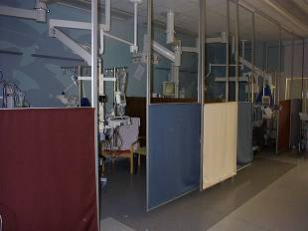
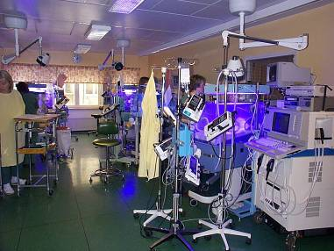
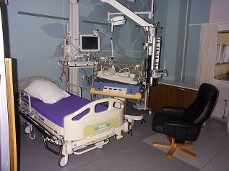
Neonatal intensive care nurseries
Privacy, integrity
+ safety
Modified illumination,
quiet, comfort

Slide 11
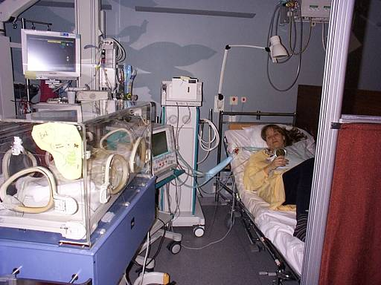
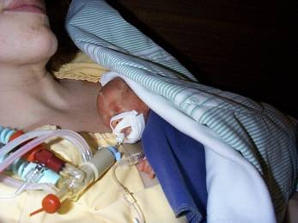
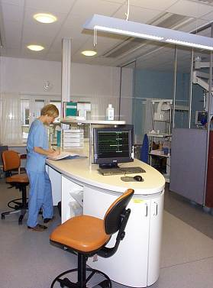
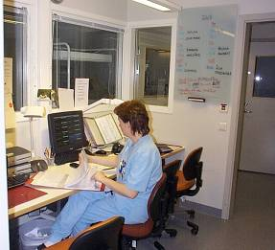

Slide 12
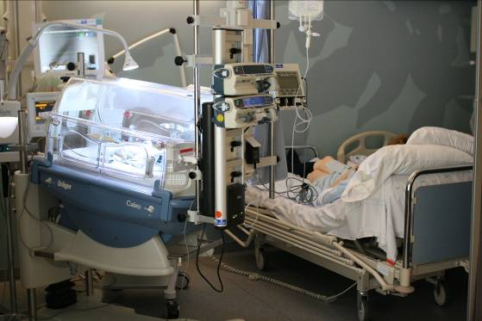
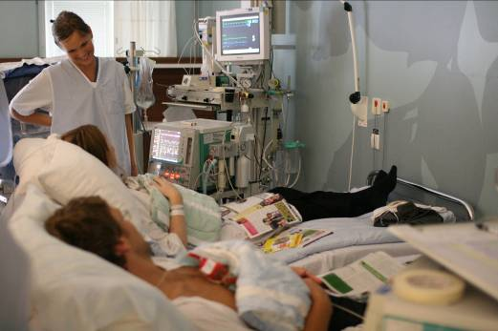
Nurse:
Available
Educator, coach, substitute
Family:
Together

Slide 13
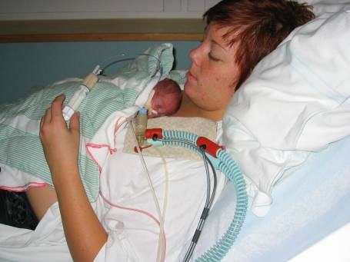
Uppsala NICU:
All infants can have at least one parent present 24 h, also in intensive care
Intermediate care = co-care rooms:
Mother and father stay 24 h, provide infant’s care

Slide 14
آماده شدن براي مراقبت:
تنظيمات ونتيلاتور، علائم حياتي و دماي بدن نوزاد (زير بغل) را قبل از انجام مراقبت آغوشي در پرونده ثبت کنيد. براي بررسي پاسخ نوزاد، بايد موارد مذکور را در حين مراقبت آغوشي ارزيابي نماييد (Mode، PIP، PEEP، Rate، FIO₂)
(HR، RR، SAO₂)

Slide 15
آماده شدن براي مراقبت:
با کمک يک پرستار ديگر نوزاد را در وضعيت خوابيده به پشت قرار داده و به تغييرات وضعيت نوزاد و پارامتر هاي ونتيلاتور توجه کنيد.

Slide 16
آماده شدن براي مراقبت:
  ريه نوزاد را گوش داده و در صورت نياز راه هاي هوايي وي را ساکشن کنيد. اگر در مسير لوله هاي تنفسي ونتيلاتور آب جمع شده است، آن را تخليه نماييد. بهتر است در صورت نياز کهنه نوزاد تميز گردد.

Slide 17
آماده شدن براي مراقبت:
  نوزاد را براي مدت 15 دقيقه تحت نظر داشته باشيد. نوزادي آماده مراقبت آغوشي زير ونتيلاتور است که بعد از تغيير وضعيت در مدت 15 دقيقه به سازگاري فيزيولوژيک برسد. تعريف سازگاري فيزيولوژيک اين است که علائم حياتي نوزاد به مدت 3 دقيقه در وضعيت پايداراولیه باقی بماند. در صورتي که نوزاد به سازگاري فيزيولوژيک نرسد، نبايد وي را مراقبت آغوشي کرد.

Slide 18
آماده شدن براي مراقبت:
  يک حوله يا پارچه را چهار بار تا کرده و زير نوزاد قرار بدهيد به گونه اي که مادر بتواند به راحتي نوزاد و ملحفه زير وي را بلند و جابجا کند.
  صندلي راحتي مادر را طوري آماده کنيد که مادر در بهترين وضعيت نسبت به تخت و نوزاد براي انجام مراقبت آغوشي باشد.

Slide 19
موارد منع مراقبت آغوشي در نوزادان نيازمند تهويه مصنوعي:
  نوزاداني که از نظر باليني ناپايداربوده،
  و افت و خيز اشباع اکسيژن خون شرياني دارند.
  وجود کاتتر شريان يا وريد نافي
  چست تيوب

Slide 20
انتقال نوزاد از انکوباتور يا تخت مراقبتي باز (وارمر) به سينه مادر:
  بايد حداقل 2 تا 3 نفر از کارکنان بخش حضور داشته باشند تا اين انتقال بدون مشکل انجام شود.
    يک پرستار بايد همه لوله ها و رابط هاي نوزاد و دستگاه هاي بخش را در يک طرف نوزاد نگهداشته و از مادر بخواهد در کنار تخت نوزاد بايستد.
    فرد دوم مسئول جابه جا کردن نوزاد و محکم کردن رابط هاي ونتيلاتور است.
    نفر سوم ممکن است براي کمک كردن به مادر مورد نياز باشد.

Slide 21
انتقال نوزاد از انکوباتور يا تخت مراقبتي باز (وارمر) به سينه مادر:
  نوزاد را از ونتيلاتور جدا کرده و از مادر بخواهيد که در يک حرکت نوزاد را از محل خود برداشته و در وضعيت خوابيده به شکم بر روي سينه خود قرار دهد.
ونتيلاتور را دوباره به نوزاد متصل کرده و از مادر بخواهيد ملحفه را با دقت بر روي تمام بدن نوزاد قرار دهد

Slide 22
قراردادن نوزاد زيرتهويه کمکي در موقعيت مناسب نيازمند مقدمات و پيش بيني بيشتري است:
اولاً از دو پرستار بخواهيد که در انتقال نوزاد به وضعيت مراقبت آغوشي به شما کمک کنند: يک نفر: تجهيزات و لوله ها را متصل مي کند. مطلوب آن است که همگي را در يک طرف بدن قرار دهيد و سر نوزادتان را ثابت کنيد. درحالي که فرد ديگري: عمل بلند کردن و وضعيت دادن به نوزاد را بر عهده مي گيرد

Slide 23
هم زمان يک پتو روي نوزاد قرار دهيد تا ميزان حرکت و از دست دادن حرارت حين انتقال نوزاد به حداقل برسد.

Slide 24
اگر نوزاد شما لوله هايي در داخل حلق و گلو براي تهويه کمکي يا حمايت تنفسي داشت :
سر او بايد به يک طرف يا طرف ديگر چرخانده شود تا لوله هاي تنفسي و وسايل مربوطه روي شانه شما قرارگيرد و پرستار بتواند آن را با چسب روي شانه شما بچسباند.
مهم آن است که نوزاد در اين وضعيت سر خود را تکان ندهد چرا که مي تواند سبب جابجايي لوله تنفسي شود. اگر نوزاد شما زير تهويه مکانيکي است احتمالاً وضعيت نيمه مايل بهترين وضعيت مي باشد.

Slide 25
  لوله هاي رابط ونتيلاتور را به شانه مادر محکم کنيد.
  تنظيم انکوباتور يا تخت مراقبتي باز را بر روي کنترل هوا قرار داده و دماي آن را به 33 درجه سانتيگراد تغيير دهيد.
  وضعيت نوزاد را هر 10 دقيقه بررسي کنيد. در صورتي که نوزاد در شرايط پايداري قرار دارد مراقبت آغوشي را براي يک ساعت تمام ادامه دهيد.

Slide 26
وضعيت جنيني (با دست و پاهاي خم شده و زير بدن قرار گرفته) راحت ترين وضعيت براي نوزاد است. اين هنگامي که ما در درصندلي جابجا شد و يا نوزاد آرام شد او ممکن است يک دست يا يک پاي خودرا از وضعيت خميده درآوردو دراز کند. اگر شما متوجه اين حرکات غير ارادي شديد، فقط عضو کشيده را دوباره زير بدن او قرار دهيد. به ياد داشته باشيد که وقتي نوزادتان در خواب عميق است تنظيم دوباره وضعيت، او را بيدار نخواهد کرد.
تقريباً شبيه حالت او در داخل رحم مي باشد.

Slide 27
نوزاد شما ممکن است در حين مراقبت آغوشي دست يا پاي خود را از زير پتو يا بلوز شما خارج کند. اين رفتار معمولاً هدف دار مي باشد و به او کمک مي کند تا يک اندام خود را خنک کند تا بيش از حد گرم نشود.

Slide 28
اگر نوزاد شما عرق کرده است:
نشانه مشخصي است که او بيش از حدگرم شده. در اين صورت ساق پا يا دست او را هر کجا گذاشته در همان جا رها کنيد و از پرستار بخواهيد که دماي شکم يا زير بازوي او را اندازه گيري کند. اگر اين دما به 37.4 درجه سانتيگراد رسيده بود کلاه او را برداشته از پرستار بخواهيد بعد از 15 دقيقه دوباره حرارت او را اندازه بگيرد. اگر هنوز بدن نوزادتان گرم است شما مي توانيد جوراب بافتني او را دربياوريد.

Slide 29
يک ساعت زمان مطلوبي براي انجام مراقبت کانگورويي به شمارمي رود اما اگر مادر قدرت تحمل اين مدت را ندارد اشکالي ندارد. نوزاد شما حتي از 30 دقيقه مراقبت آغوشي نيز سود کافي را خواهد برد.

Slide 30
اگر شما تصميم گرفته ايد دو قلوهاي تان را مراقبت آغوشي نماييد دقت کنيد که هر دو را به طور مساوي در آغوش بگيريد.
درغير اين صورت ممکن است شما به يک نوزاد بيشتر از نوزاد ديگري وابسته شويد

Slide 31
اگرمادر مي خواهد هر دو نوزاد را در يک جلسه بغل بگيرد معمولاً نيم ساعت را به هر نوزاد اختصاص دهد تا خستگي شما کمتر شود. مي توان هردو نوزاد را هم زمان مراقبت آغوشي نمود. فقط اطمينان حاصل کنيد که هر جلسه نوزادان جا به جا شوند تا هر دو نوزاد صداي قلب مادر را بشنوند. هم چنين شما مي توانيد يک نوزاد را خودتان مراقبت نموده و نوزاد ديگر توسط پدر مراقبت آغوشي شود.

Slide 32
برگرداندن نوزاد از وضعيت مراقبت آغوشي به انکوباتور:
  براي اين کار به سه پرسنل نياز است:
    پرستار اول به مادر کمک مي کند تا از روي صندلي بلند شده و در کنار تخت نوزاد بايستد.
    نفر دوم مسئول کنترل لوله هاي رابط ونتيلاتور و ديگر ضمائم مراقبت از نوزاد است
    نفر سوم مسئول جدا کردن ونتيلاتور و و اتصال مجدد آن است.

Slide 33
برگرداندن نوزاد از وضعيت مراقبت آغوشي به انکوباتور
  ابتدا نوزاد از ونتيلاتور جدا مي شود، بلافاصله از مادر خواسته مي شود که با کمک پرستار بلند شده و در کنار تخت نوزاد قرار گيرد.
  ونتيلاتور به نوزاد متصل شده و بعد از مدت اندکي تهويه مصنوعي و پايداري مناسب وي دوباره نوزاد از ونتيلاتور جدا شده و در يک حرکت نوزاد از سينه مادر جدا و بر روي تخت مراقبتي باز و يا داخل انکوباتور قرا گرفته و دوباره به ونتيلاتور وصل مي شود.

Slide 34
در شرايط زير مراقبت آغوشي را متوقف کرده و نوزاد را به انکوباتور برگردانيد:
افزايش نياز به اکسيژن به ميزان 10-20%
نوزاداني که دچارآپنه، برادي کاردي، افت اشباع خون شرياني، تغيير رنگ عليرغم تحريک تنفسي باشند.
کاهش دماي بدن
نوزاداني که در وضعيت تثبيت نشده باقي بمانند

Slide 35
Kangaroo Mother Care
Definition:
Early, continuous (24 h, 7 d/w) and prolonged
skin-to-skin contact,
between mother and low birth weight (< 2,500 g) infant
exclusive breastfeeding (ideally), and
early discharge with adequate follow-up.
WHO recommendation for all levels of care:
From 29 weeks, 1,500 g.

Slide 36
Uppsala NICU family guidelines
No visiting hours – parents’ access 24 h
Parents decide who can visit
Nurse: infection screening
Siblings: Stay over night in family (co-care)
room when required for mother’s presence

Slide 37
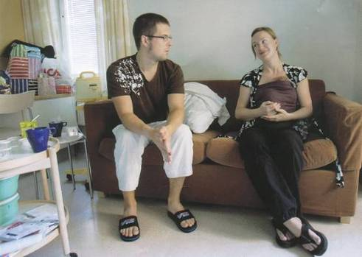
Father’s presence
No unwarranted restrictions
mother’s main supporter
infant’s caregiver

Slide 38
Important to remember regarding KMC
Prescription by neonatologist <28 weeks
Note incubator temperature:
>35 °C = KMC difficult
Transfer technique: Standing optimal
Cover all infant skin not in contact with KMC provider. Head!
Trained staff
Need of access for monitoring, procedures

Slide 39
Uppsala policy for KMC
Infants born at > 32 weeks:
KMC 24 h from birth = the norm
Infants born at 28-31 weeks:
KMC 24 h from birth = possible
Earliest possible KMC (intermittent)
Other place of care only when necessary

Slide 40
Infants born at 27 weeks and less:
1st week of life:
Individual decision based on physiologic
stability, temperature, fluid and electrolyte
balance.
Minimum 2 hour
After 1st week: Same as >28 w

Slide 41
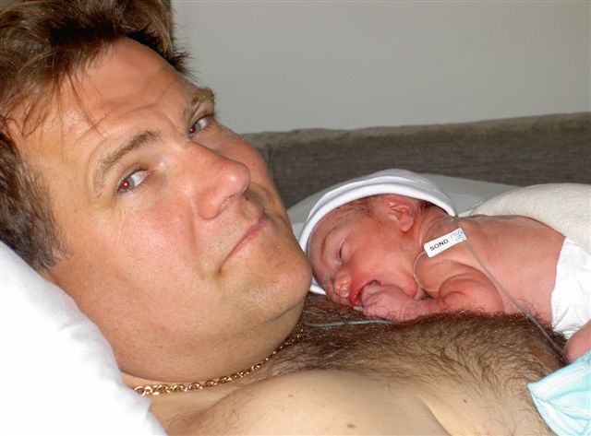
Most care can be provided in the kangaroo position
Change
i.v. infusion
Give
i.v. injection
Insert
feeding tube
Insert
i.v. cannula
Suctioning:
Endotracheal
tube, nasal
Take
temperature
Chest
auscultation
Reposition
pulse oximeter,
Tc monitor
Insert endo-
tracheal tube
Change
diaper
Head
ultrasound
CPAP
treatment
Ventilator
treatment
Draw
blood sample

Slide 42
When commence KMC after birth:
Uppsala: All newborn infants
(including healthy term infants)
Immediately: Medical assessment on mother’s chest
After initial assessment, stabilization, infant in kangaroo position on mother, father/substitute
C-section: On mother’s chest short period → kangaroo position on father/substitute

Slide 43
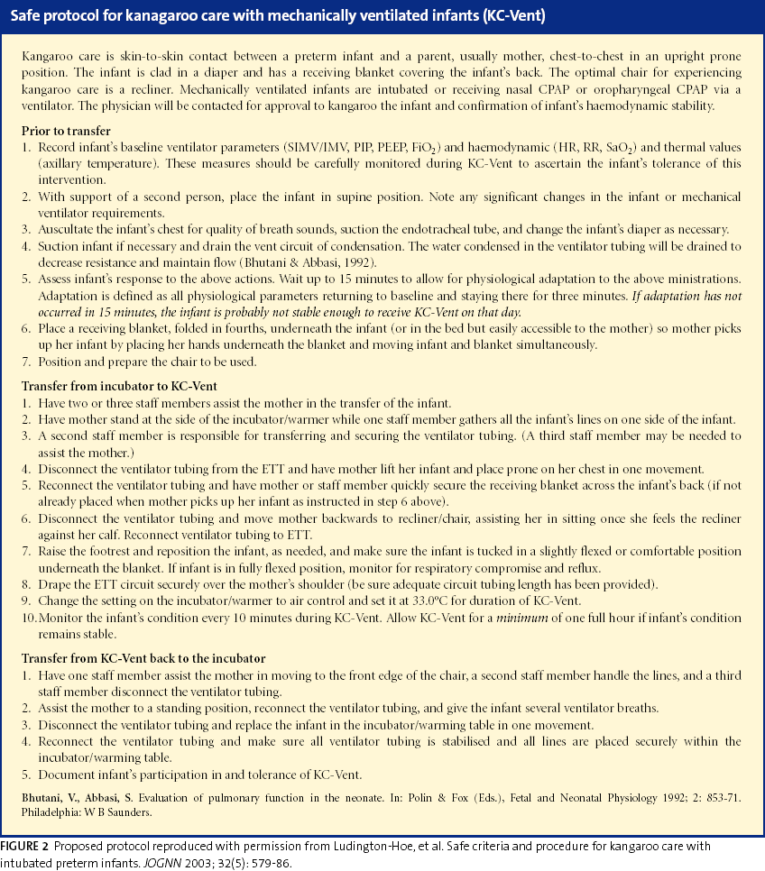
Notes:
This need for protocol is strongly recommended by the World Health Organization (2003) who state that every health facility that implements KC should develop a written policy and guidelines which incorporate clear criteria for monitoring and evaluation. Moreover, Engler et al (2002) highlight that practice guidelines developed should emphasise that the decision to implement KC needs to be made on an individual basis, with careful evaluation of the physiologic status and holistic care needs of the infant in question (NMC, 2002).

